Slide 1


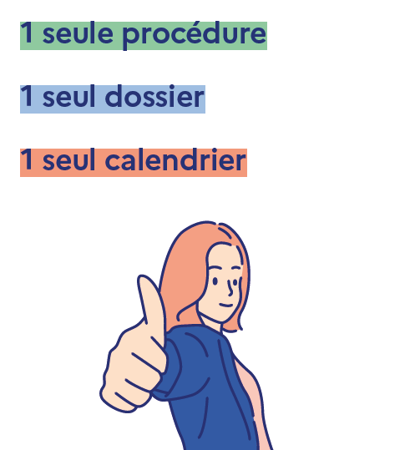
parcoursup.gouv.fr

Slide 2

Sur le site parcoursup.gouv.fr (espace Ressources) un livret « les bons réflexes » aide lycéens et parents à se repérer pour choisir un établissement de formation

Slide 3
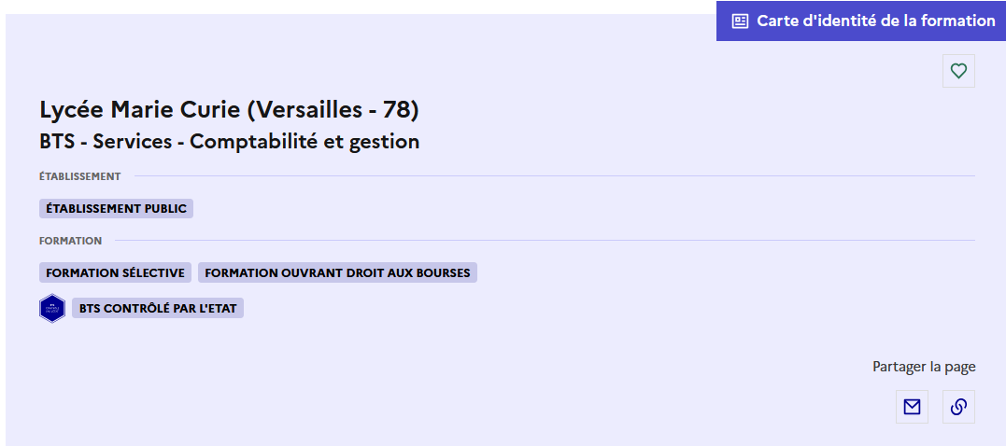

Carte d’identité de la formation
Vérifier en un clin d’œil : le statut de l’établissement (public/privé, le caractère sélectif/non sélectif, l’éligibilité aux bourses, les journées portes ouvertes)
On retrouve aussi aisément sur Parcoursup l’information sur les frais de scolarité

Slide 4
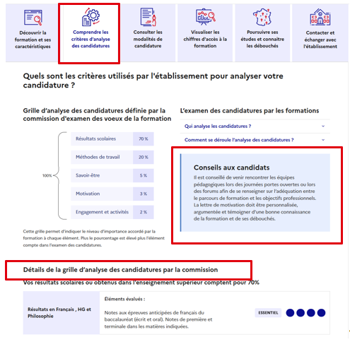
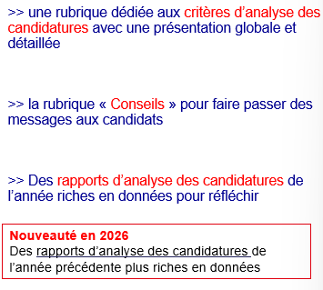
Assurer la visibilité des critères de candidatures

Slide 5
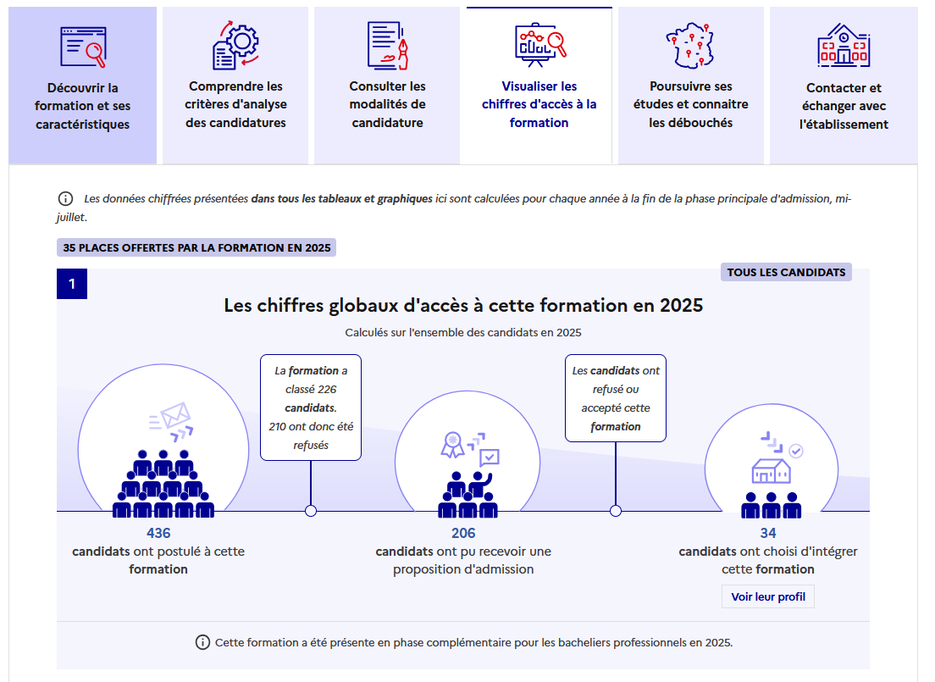
Des données claires, riches et utiles

Slide 6
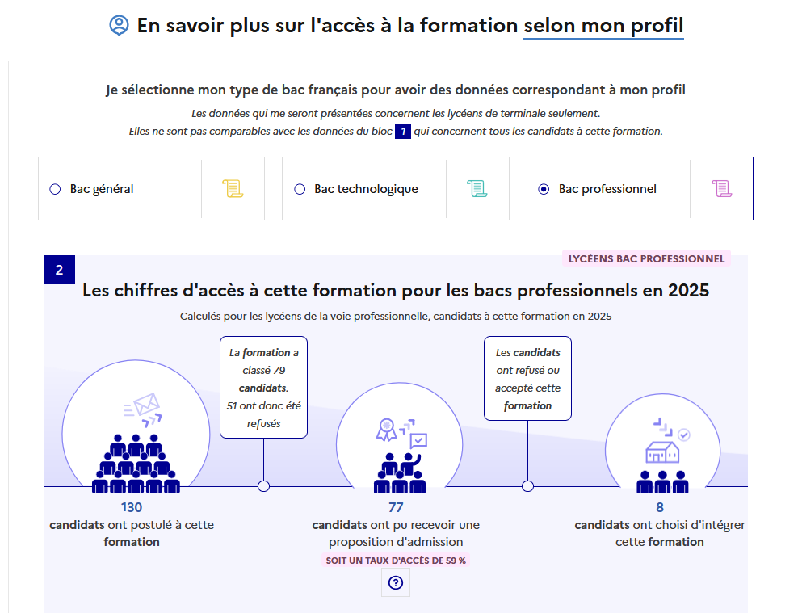
Des chiffres déclinables pour chaque type de baccalauréat : générale, technologique, professionnelle

Slide 7
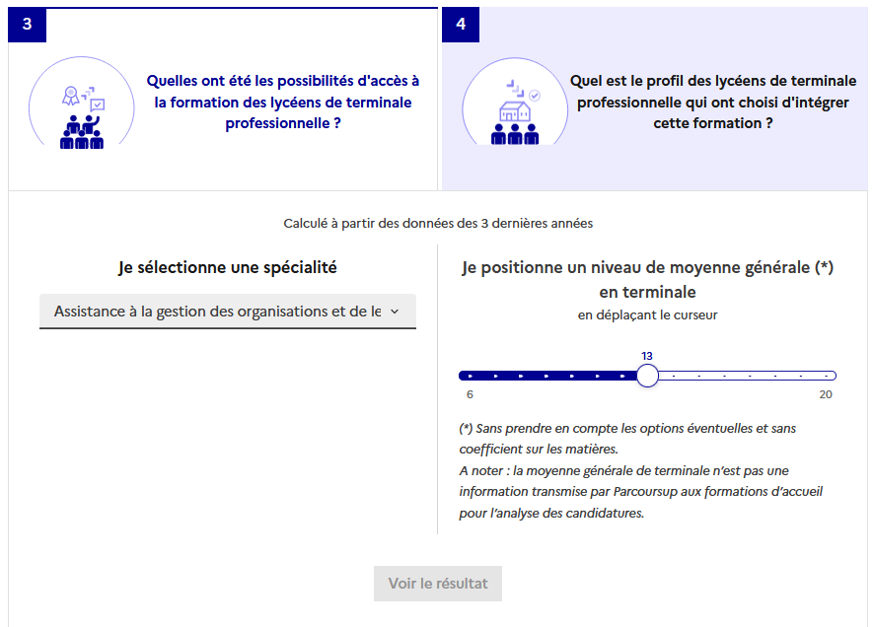
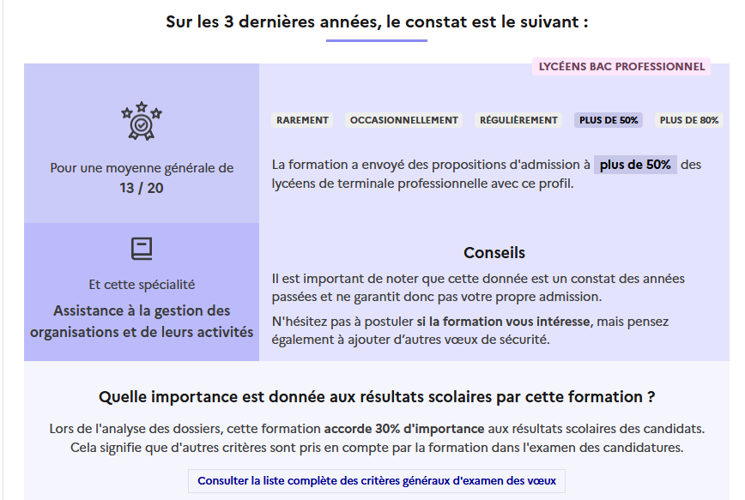
Des conseils personnalisés pour vous aider : consultez les critères spécifiques de la formation et diversifiez vos vœux
Une visibilité sur l’accès dans la formation pour les lycéens des 3 types de bac au cours des 3 dernières années

Slide 8
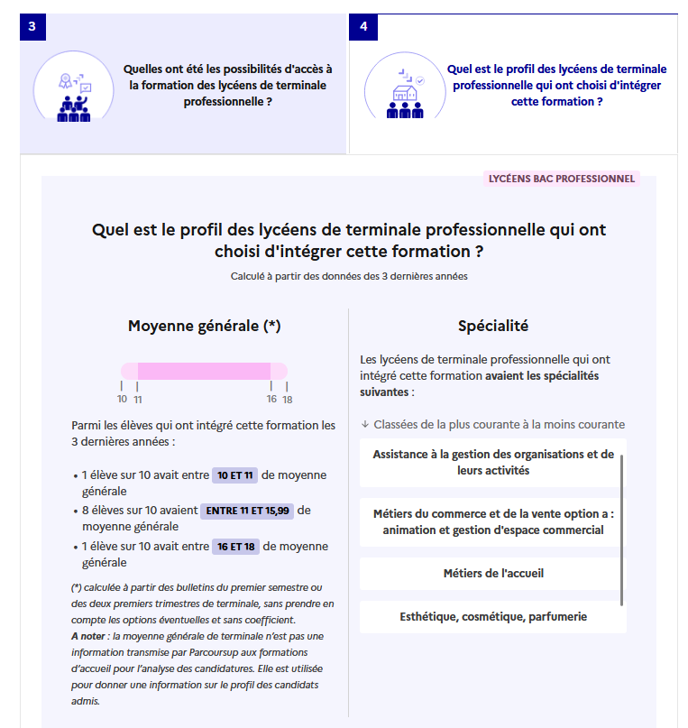

Slide 9
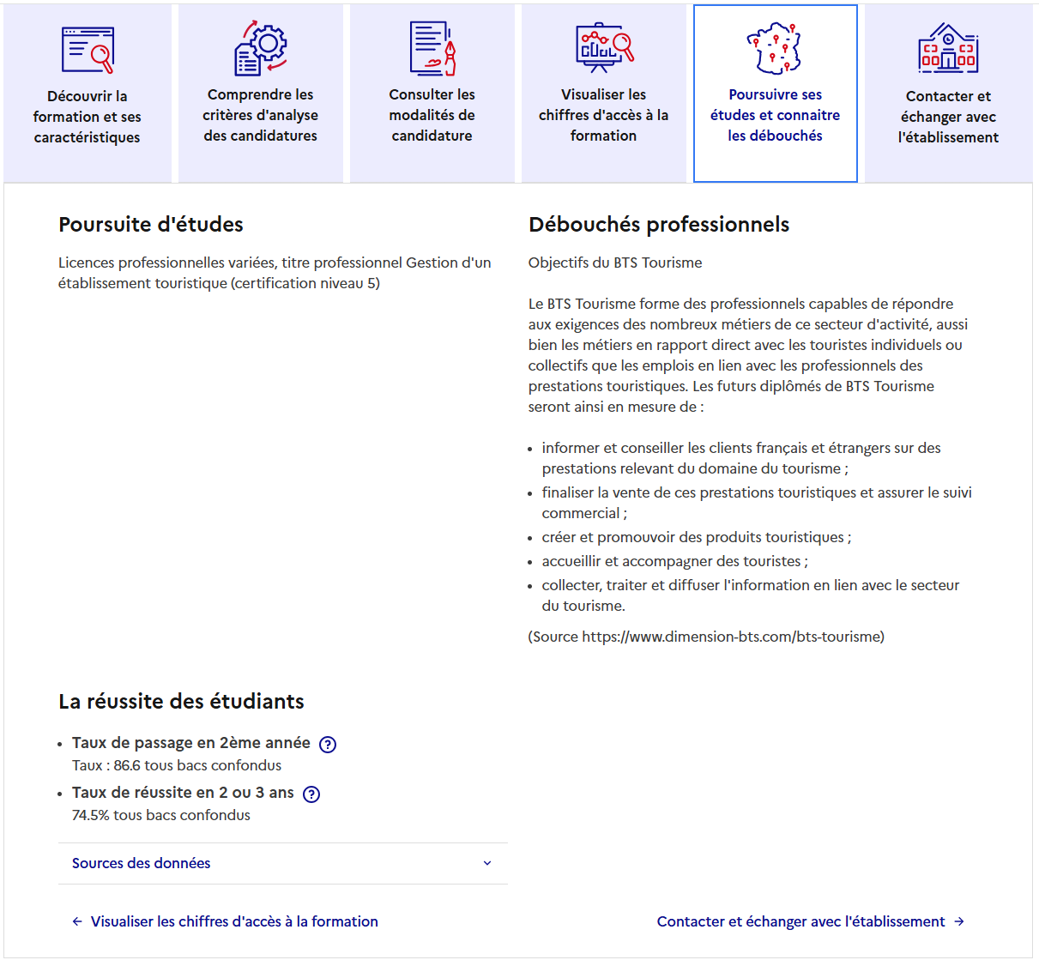
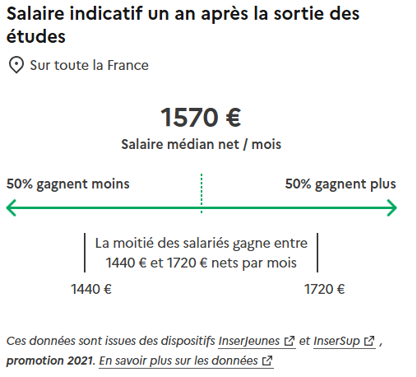
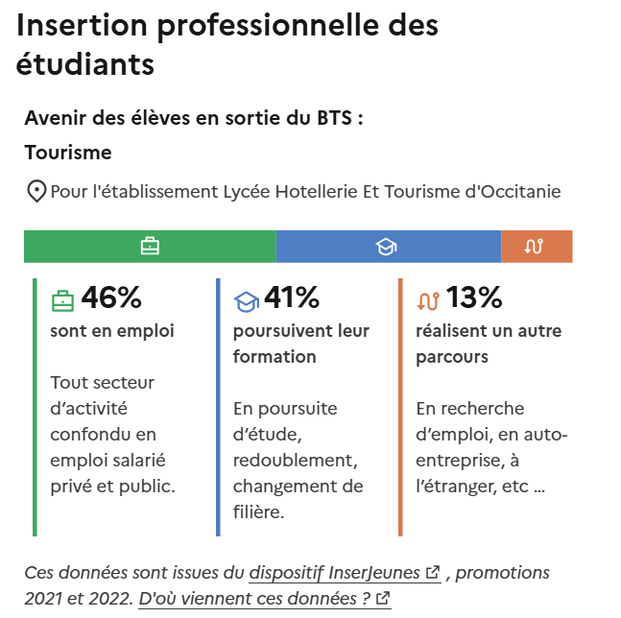
Informer sur l’insertion professionnelle
des étudiants
Une rubrique dédiée à l’information sur la poursuite d’études et l’insertion professionnelle des étudiants
L’information sur la réussite
Des statistiques d’insertion et de niveau de salaires 6 mois /1 an après la sortie des études

Slide 10
S’inscrire sur Parcoursup à partir du 19 janvier 2026
S’inscrire sur Parcoursup
1. CRÉER UN COMPTE
Les candidats doivent d’abord se créer un compte Parcoursup, en utilisant l'adresse mail précédemment transmise au lycée. En cas de doute contactez la scolarité de votre établissement.
2. CRÉER SON DOSSIER
Une fois le compte créé, les lycéens se connectent pour commencer la création de leur dossier candidat.
Vous aurez besoin de renseigner votre INE (identifiant national élève pour tous les lycéens). Il est présent sur les bulletins scolaires ou le relevé de notes des épreuves du baccalauréat.
[ Important ] Renseignez un numéro de téléphone portable pour recevoir les alertes envoyées par la plateforme.
[ Conseil aux parents ou tuteurs légaux ] Vous pouvez également renseigner votre émail et numéro de portable dans le dossier de votre enfant pour recevoir messages et alertes Parcoursup.

Slide 11
Formuler librement vos vœux sur Parcoursup
Entre le 19 janvier
et le 12 mars 2026 inclus
> Jusqu’à 10 vœux et 10 vœux supplémentaires pour des formations en apprentissage
> Pour des formations sélectives (BTS, écoles, CS ...) et non sélectives (licences)
> Lorsque la formation l’a demandé, le vœu doit être expressément motivé : en quelques lignes, le lycéen explique ce qui motive son vœu.
> Des vœux qui n’ont pas besoin d’être classés : aucune hiérarchisation pour éviter toute autocensure
> La date de formulation des vœux n’est pas prise en compte pour l’examen du dossier
> Des vœux qui ne sont connus que de vous : la formation ne connaît que le vœu qui la concerne
Conseil : diversifiez vos vœux et évitez impérativement de n’en formuler qu’un seul

Slide 12
Focus sur les vœux multiples
Les vœux multiples, pour vous donner plus d’opportunités
> Un vœu multiple est un regroupement de plusieurs formations similaires (exemple : le vœu multiple BTS « Management commercial opérationnel » qui regroupe toutes les formations de BTS « MCO » à l’échelle nationale).
> Un vœu multiple compte pour un vœu parmi les 10 vœux possibles.
> Chaque vœu multiple est composé de sous-vœux qui correspondent chacun à un établissement différent. Vous pouvez choisir un ou plusieurs établissements, sans avoir besoin de les classer. Chaque élève a un maximum de 20 sous-vœux.
A noter : rassurez-vous, dans votre dossier Parcoursup, un compteur de vœux permet de suivre les vœux multiples et sous-vœux formulés.

Slide 13
Focus sur les vœux en apprentissage
Les vœux pour des formations en apprentissage
> Jusqu’à 10 vœux en apprentissage et 20 sous- vœux
> Pas de date limite pour formuler des vœux en apprentissage (pour la majorité des formations en apprentissage)
> Une rubrique spécifique dans votre dossier pour vos vœux en apprentissage
Retrouvez des conseils pour trouver un employeur sur parcoursup.gouv.fr

Slide 14
Finaliser son dossier et confirmer vos vœux
Jusqu’au 1er avril 2026 inclus
Pour que les vœux saisis deviennent définitifs sur Parcoursup, les candidats doivent obligatoirement :
Compléter leur dossier :
    rubrique « autres projets »
    Lettre de motivation par vœu uniquement lorsque la formation l’a demandée
    pièces complémentaires demandées par certaines formations
    rubrique « activités et centres d’intérêt » (facultative)
Confirmer chacun de leurs vœux
Un vœu non confirmé avant le 1er avril 2026 (23h59 - heure de Paris)
ne sera pas examiné par la formation

Slide 15
Les éléments transmis aux formations du supérieur
Les bulletins scolaires et notes du baccalauréat :
  Année de première
- Année de terminale : bulletins scolaires du 1er semestre
Des informations sur votre parcours spécifique
- parcours en sections européennes
- certification des compétences numériques (Pix)
La rubrique Activités et centres d’intérêt une rubrique facultative pour mettre en valeur vos compétences, vos expériences et engagements
La lettre de motivation quand elle est demandée par la formation
Les pièces spécifiques ou formulaires demandés par certaines formations sélectives
La fiche Avenir renseignée par les enseignants et le proviseur de votre lycée

Slide 16
La rubrique « Activités et centre d’intérêts »
Les éléments transmis aux formations du supérieur
Rubrique facultative où le candidat :
renseigne des informations qui ne sont pas liées à sa scolarité et que le candidat souhaite porter à la connaissance des formations (ex : activités extra-scolaires, stages, job, pratiques culturelles ou sportives, etc.)
Un espace pour faire connaître ses engagements : vie lycéenne, engagement associatif, sportif, service civique ou SNU, etc.
Un atout pour se démarquer, parler davantage de soi et mettre en avant des qualités, des compétences ou des expériences qui ne transparaissent pas dans les bulletins scolaires

Slide 17
La lettre de motivation
Les éléments transmis aux formations du supérieur
La lettre de motivation n’est obligatoire que si elle est demandée par la formation
Elle sert à expliciter la motivation du candidat, sa connaissance et sa compréhension de la formation demandée et son intérêt pour celle-ci. Il ne s’agit pas d’une dissertation mais d’illustrer avec vos propres mots en 1500 caractères ce qui vous conduit à candidater.
La lettre de motivation est personnelle. Renseignez-la, soignez l’orthographe et le style, évitez les copier-coller ou les emprunts de formules toutes faites...cela se voit et ne plaidera pas pour votre dossier. Ne pas faire des lettres de motivation IA !
Nouveauté 2026 : les formations vous précisent comment sont utilisées les lettres de motivation : lecture systématique / utilisation non systématique, pour départager des candidatures, pour conforter l’analyse d’un dossier

Slide 18
La fiche avenir renseignée par le lycée
Les éléments transmis aux formations du supérieur
Pour chaque lycéen, une fiche Avenir est renseignée par le lycée et versée au dossier de l’élève :
  l’appréciation spécifique des professeurs par discipline, lorsqu’elle est distincte de l’appréciation portée pour chaque trimestre
  les appréciations du professeur principal sur des compétences transversales
  l’avis du chef d’établissement sur la capacité à réussir, pour chaque vœu
La fiche Avenir est consultable par le lycéen dans son dossier à partir du 2 juin 2026

Slide 19
La rubrique « autres projets »
Jusqu’au 1er avril 2026 inclus
Rubrique obligatoire dans laquelle le candidat indique s’il souhaite candidater dans des formations hors Parcoursup ou s’il a des projets professionnels ou personnels, en dehors de la plateforme.
A noter : ces informations sont confidentielles et ne sont pas transmises aux formations. Elles permettent simplement de mieux suivre les candidats durant la procédure et de mieux analyser leurs motivations et besoins.

Slide 20
Une phase de choix de 40 jours : du 2 juin au 11 juillet 2026
Les candidats consultent les réponses des formations le 2 juin 2026
Ils reçoivent les propositions d’admission au fur et à mesure et en continu : chaque fois qu’un candidat fait un choix entre plusieurs propositions, il libère des places qui sont immédiatement proposées à d’autres candidats en liste d’attente.
Les candidats doivent obligatoirement répondre à chaque proposition d’admission reçue avant la date limite indiquée dans leur dossier. En l’absence de réponse, la proposition est retirée.

Slide 21
Les réponses des formations et les choix des candidats
Formation sélective (BTS, BUT, classe prépa, IFSI, écoles, …)
OUI (proposition d’admission)
OUI (proposition d’admission)
Le candidat accepte la proposition ou y renonce avant la date limite indiquée
ou
En attente d’une place
Lorsque le candidat accepte une proposition, la plateforme lui demande d’indiquer les vœux en attente qu’il souhaite conserver
ou
Non
Formation non sélective (licences)
OUI (proposition d’admission)
Le candidat accepte la proposition ou y renonce avant la date limite indiquée
ou
OUI-SI* (proposition d’admission)
Le candidat accepte la proposition ou y renonce avant la date limite indiquée
ou
En attente d’une place
Lorsque le candidat accepte une proposition, la plateforme lui demande d’indiquer les vœux en attente qu’il souhaite conserver
* Oui-si : le candidat est accepté à condition de suivre un parcours de réussite (remise à niveau, tutorat..)
<numéro>

Slide 22
Les candidats sont alertés, le matin, dès qu’ils reçoivent une proposition d’admission
Une alerte pour chaque proposition d’admission
par SMS sur son téléphone portable
par mail dans sa messagerie personnelle (rappel : une adresse mail valide et régulièrement consultée et un numéro de portable sont demandés au moment de l’inscription Parcoursup)
dans la messagerie intégrée au dossier candidat sur Parcoursup
À noter : il n’y a pas d’application mobile dédiée, il est préférable de se connecter via un ordinateur (fixe ou portable)
A savoir :
Les parents sont également prévenus lorsqu'ils ont renseigné leur adresse mail et leur numéro de portable dans le dossier Parcoursup de leur enfant.
<numéro>

Slide 23
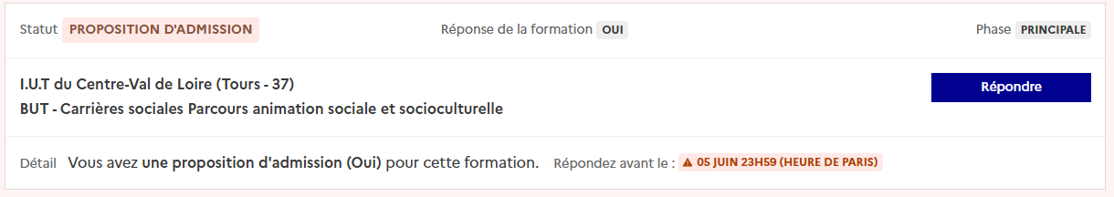
Les délais de réponse aux propositions d’admission
  Pour une proposition reçue entre le 2 et le 3 juin 2026 inclus, le candidat a jusqu’au 4 juin 2026, 23h59 (heure de Paris) pour répondre
  Pour une proposition reçue entre le 4 juin 2026 et le 9 juillet 2026 : il a 2 jours pour répondre
Exemple : pour une proposition d’admission reçue le 10 juin 2026 (matin), le candidat devra répondre avant le 11 juin 2026 23h59 (heure de Paris).
Règle d’or
Il faut obligatoirement répondre à chaque proposition d’admission reçue avant la date limite indiquée dans le dossier, sous peine de la perdre.

Slide 24
Comment répondre aux propositions d’admission ? (1/2)
Comment répondre aux propositions d’admission ?
Le lycéen reçoit une seule proposition d’admission et il a des vœux en attente :
  Il accepte la proposition (ou y renonce). Il peut ensuite indiquer le(s) vœu(x) en attente qu’il souhaite conserver
  S’il accepte définitivement la proposition, cela signifie qu’il renonce à tous ses autres vœux. Il consulte alors les modalités d’inscription administrative de la formation acceptée
Le lycéen reçoit plusieurs propositions d’admission et il a des vœux en attente :
  Il ne peut accepter qu’une seule proposition à la fois.
  Il peut indiquer le(s) vœu(x) en attente qu’il souhaite conserver
  S’il accepte définitivement une proposition, cela signifie qu’il renonce aux autres vœux. Il consulte alors les modalités d’inscription administrative de la formation acceptée

Slide 25
Comment répondre aux propositions d’admission ? (2/2)
Le lycéen ne reçoit que des réponses « en attente »
  des indicateurs s’affichent dans son dossier pour chaque vœu en attente et l’aident à suivre sa situation qui évolue en fonction des places libérées par d’autres candidats
  Un lycéen en attente sur tous ses vœux le 2 juin n’a rien à faire, ils sont automatiquement conservés. Le candidat aura à se prononcer lors de l’arrivée d’une proposition d’admission.

Slide 26
Les vœux en apprentissage
La réponse « candidature retenue sous réserve de contrat » signifie que la candidature a été sélectionnée et que pour être effectivement admis le candidat doit avoir signé un contrat d’apprentissage avec un employeur.
La proposition d’admission n’est déclenchée qu’après enregistrement du contrat signé sur Parcoursup par le CFA.
> > Faire ses recherches d’employeur sans tarder en consultant :
Le site La bonne alternance depuis son dossier pour trouver les entreprises qui recrutent régulièrement des apprentis
Nos conseils pour trouver un employeur sur Parcoursup.gouv.fr
Les CFA et les établissements qui vous intéressent doivent également vous aider, ils peuvent être contactés directement.

Slide 27
Comment classer les vœux en attente ?
En se connectant à son dossier entre le 5 et le 8 juin 2026 (23h59, heure de Paris)
  le candidat sélectionne et classe par ordre de préférence les vœux en attente qu’il souhaite conserver.
  Les formations n’auront jamais accès à son classement.
  Le classement ne modifie pas la place dans la liste d’attente de la formation.
À compter du 9 juin 2026
  Les vœux en attente non classés avant le 8 juin 23h59 sont supprimés
  Si un candidat reçoit une proposition d’admission pour un vœu en attente classé :
    Il peut choisir d’accepter ou de refuser cette proposition
    Tous les vœux qui viennent après dans son classement sont supprimés
A noter : S’il avait déjà accepté une proposition d’admission, il devra choisir entre la nouvelle proposition et celle déjà acceptée.

Slide 28
Des solutions pour les candidats qui n’ont pas reçu de proposition d’admission
Des solutions pour les candidats
sans proposition d’admission
Dès le 3 juin 2026 : les lycéens qui n'ont fait que des demandes en formations sélectives et qui n’ont reçu que des réponses négatives peuvent demander un accompagnement individuel ou collectif au lycée ou dans un CIO pour définir un nouveau projet d’orientation et préparer la phase complémentaire.
Du 11 juin au 10 septembre 2026 : pendant la phase complémentaire, les lycéens peuvent formuler jusqu’à 10 nouveaux vœux et répondre aux propositions d’admission dans des formations disposant de places disponibles.
À partir du 1er juillet 2026 : les candidats n’ayant pas eu de proposition peuvent solliciter depuis leur dossier l’accompagnement de la Commission d’Accès à l’Enseignement Supérieur (CAES) de leur académie : elle étudie leur dossier et les aide à trouver une formation au plus près de leur projet en fonction des places disponibles.

Slide 29
Focus sur la phase complémentaire
Quand ?
    Du 11 juin au 10 septembre 2026
Une réelle opportunité : en 2025, 80 000 candidats ont reçu une proposition d’admission dans une formation de leur choix.
Pour qui ?
    En priorité les candidats qui n’ont pas reçu de proposition d’admission
    Les autres candidats concernés par la phase complémentaire
Comment formuler des vœux ?
    Accès à la phase complémentaire à partir du dossier Parcoursup
    Une actualisation quotidienne des formations ayant des places disponibles
    10 vœux maximum pour des formations sélectives ou non sélectives
    Quelques règles spécifiques pour la formulation des vœux en phase complémentaire
<numéro>

Slide 30
L’inscription administrative dans la formation choisie
Après le 8 juillet 2026
Après avoir accepté définitivement la proposition d’admission de son choix et après avoir eu ses résultats au baccalauréat, le lycéen procède à son inscription administrative.
L’inscription administrative se fait directement auprès de l’établissement choisi et pas sur Parcoursup.
Les modalités d’inscription sont propres à chaque établissement :
Consulter les modalités d’inscription indiquées dans le dossier candidat sur Parcoursup.
Respecter la date limite indiquée par l’établissement : l’essentiel des inscriptions en juillet et les autres fin août 2026
Si le futur étudiant s’inscrit dans une formation en dehors de Parcoursup, il doit obligatoirement remettre une attestation de désinscription ou de non inscription sur Parcoursup qu’il télécharge via la plateforme.

Slide 31
Pensez aussi à préparer votre future vie d’étudiant(e)
Bourse sur critères sociaux : vous pouvez faire une demande de bourse et/ou de logement en créant votre dossier social étudiant (DSE) via le portail messervices.etudiant.gouv.fr .
Vous pouvez calculer vos droits à la bourse via lescrous.fr/nos-services/simulateur-de-bourse
Aide à la mobilité : Parcoursup propose une aide à la mobilité de 500 € pour les lycéens boursiers qui étudieront dans un établissement situé en dehors de leur académie de résidence.
Logement en résidence universitaire : pour vous aider dans votre recherche, consultez le site trouverunlogement.lescrous.fr . Pour toute question, une FAQ est proposée sur etudiant.gouv.fr
Santé : pour rappel, vous êtes automatiquement affilié au régime général de la sécurité sociale.
Vous pouvez évaluer votre droit à la Complémentaire santé solidaire et à d’autres prestations sociales depuis le site mesdroitssociaux.gouv.fr

Slide 32
Des services pour vous informer et répondre à vos questions tout au long de la procédure
Le numéro vert : 0 800 400 070
La messagerie contact depuis le dossier candidat
Les réseaux sociaux : pour suivre l’actualité de Parcoursup et recevoir des conseils
La FAQ : très riche avec un moteur de recherche intégré
Le canal d’actualité Parcoursup info sur Whatsapp pour être informés des dates clés, des informations pratiques et des outils essentiels pour réussir son orientation post bac. Pensez à bien activer les notifications pour recevoir toutes les informations

